Slide 1


Bivak 2021
2 JULI- 11 juli
☺ De kampbestemming blijft nog even een verrassing ☺

Slide 2
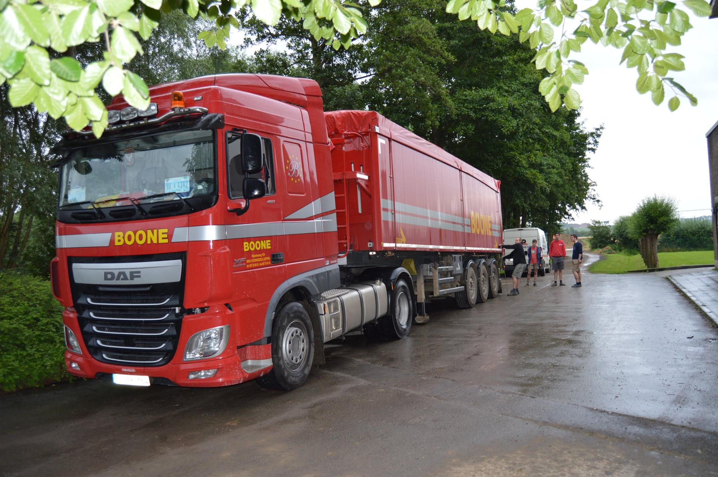
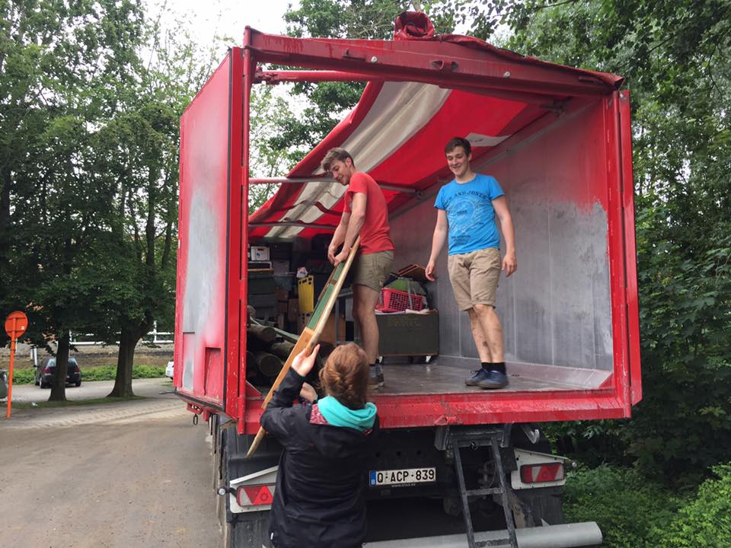
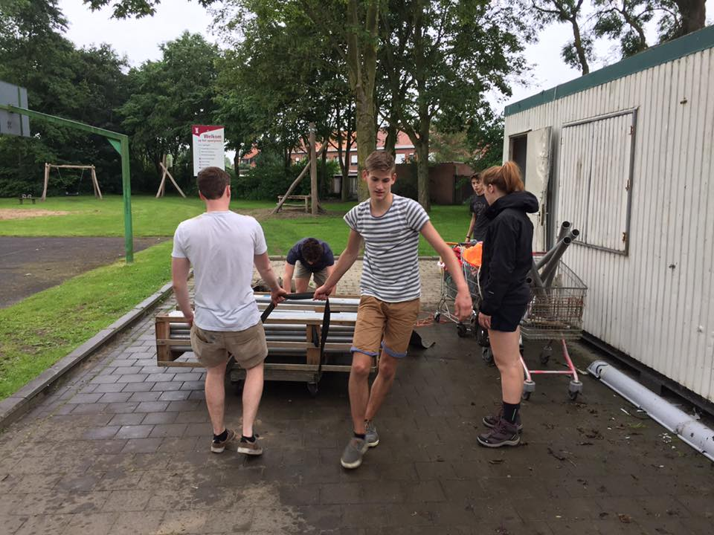
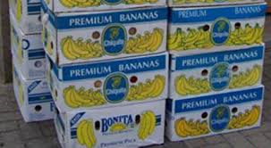
Enkele dagen voor het kamp word de camion ingeladen
Bagage in 2 bananendozen
→ stapelt gemakkelijk ☺
Wat moet er in de bananendozen?
Zie kampboekje

Slide 3
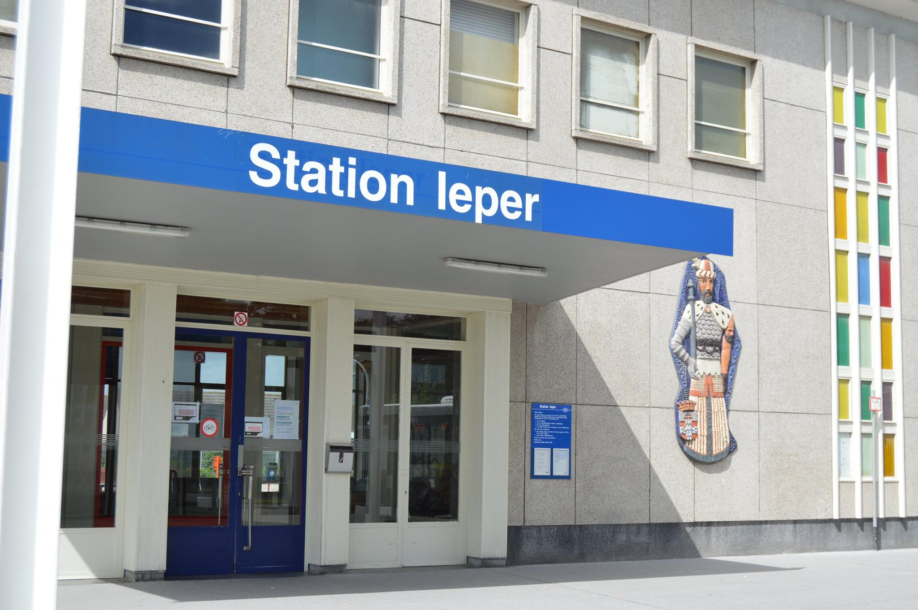
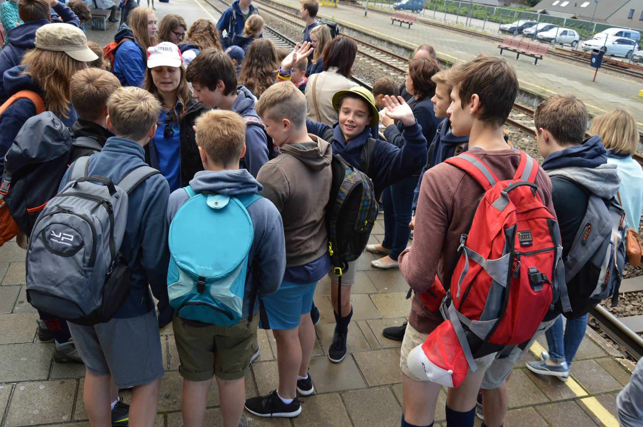
Verzamelen 2 juli aan station Ieper
Terugkomst op 11 juli
Hier word afscheid genomen van de mama’s en de papa’s
+ medische fiche, ID kaart en gele sticker

Slide 4
Dagindeling
6u30: opstaan koks
7u: opstaan leiding
7u30: opstaan leden
8u: ontbijt + diensten
9u: start activiteit
12u: middagmaal + platte rust
14u: Thema + start activiteit
16u: vieruurtje
17u30: wasbeurt
18u: avondmaal
19u: avondactiviteit
21u: Speelclubs en sloebers gaan slapen
21u30: Rakwi’s gaan naar bed
22u: Tito’s gaan slapen
22u30: Oudsten gaan slapen

Slide 5
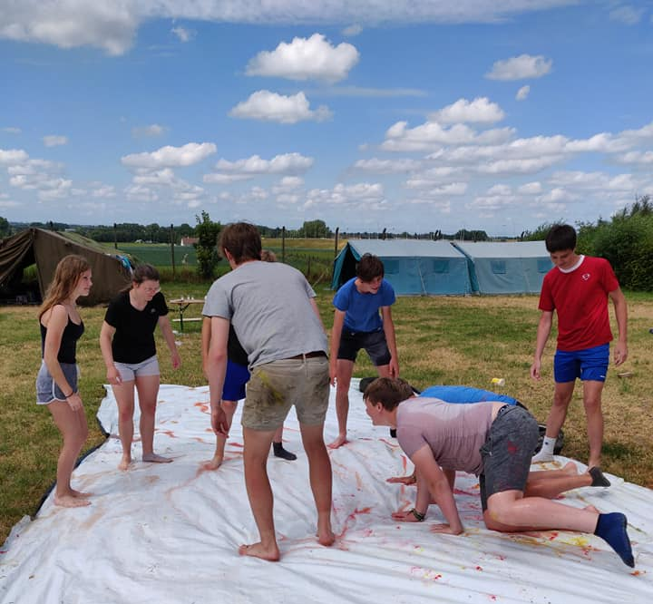
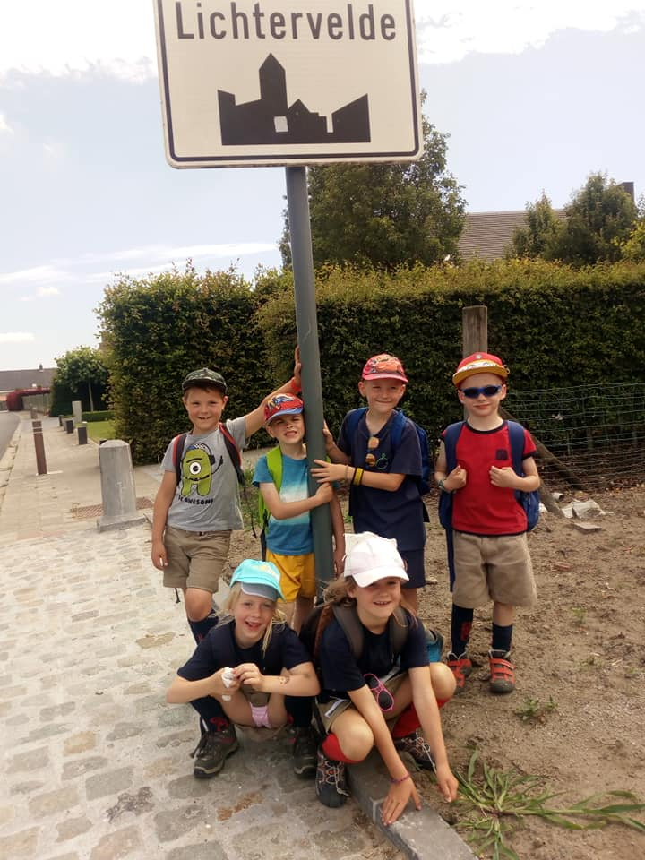
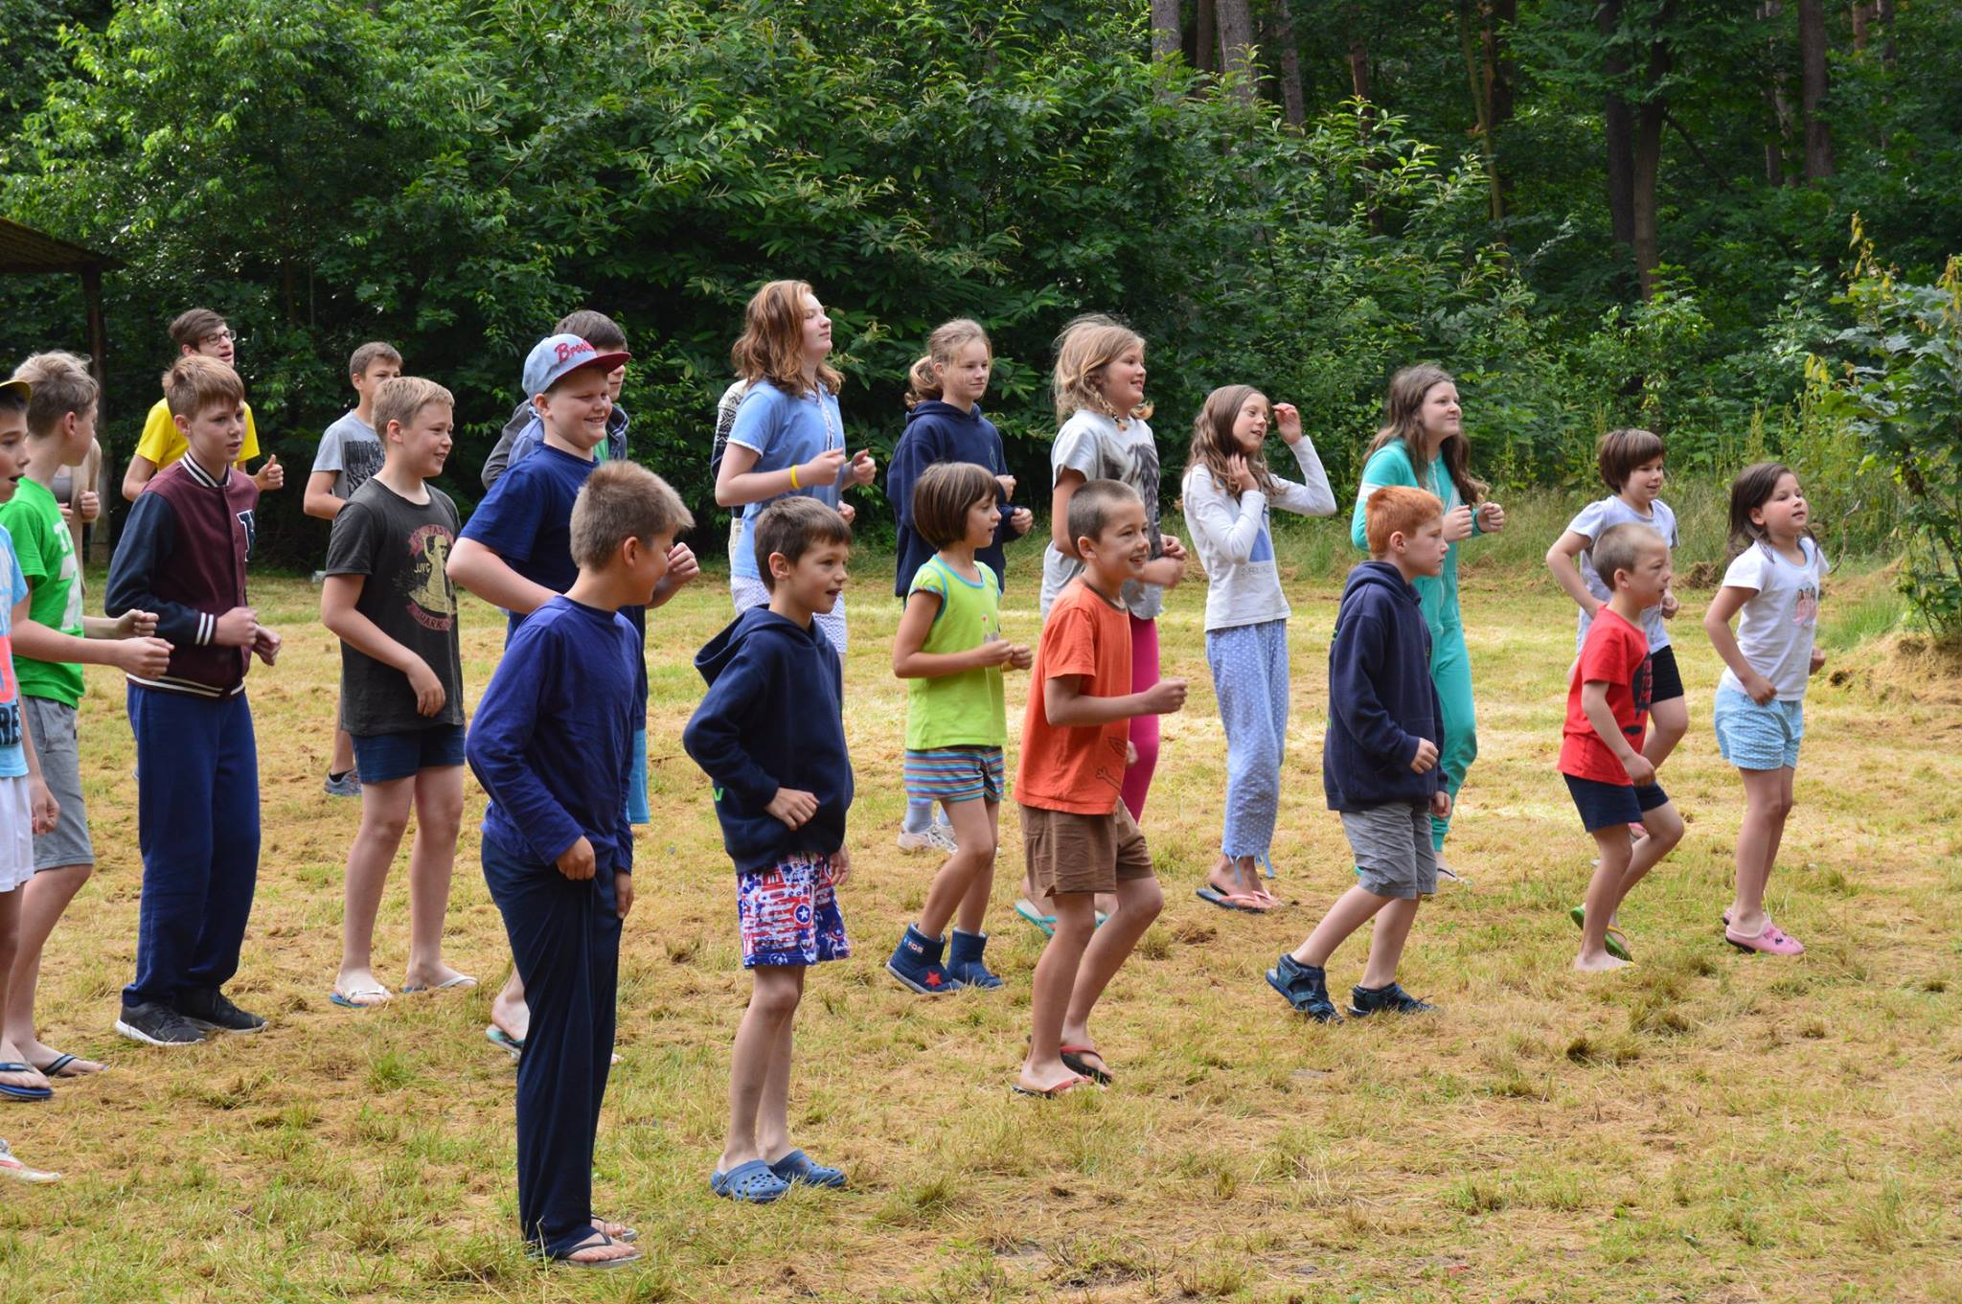
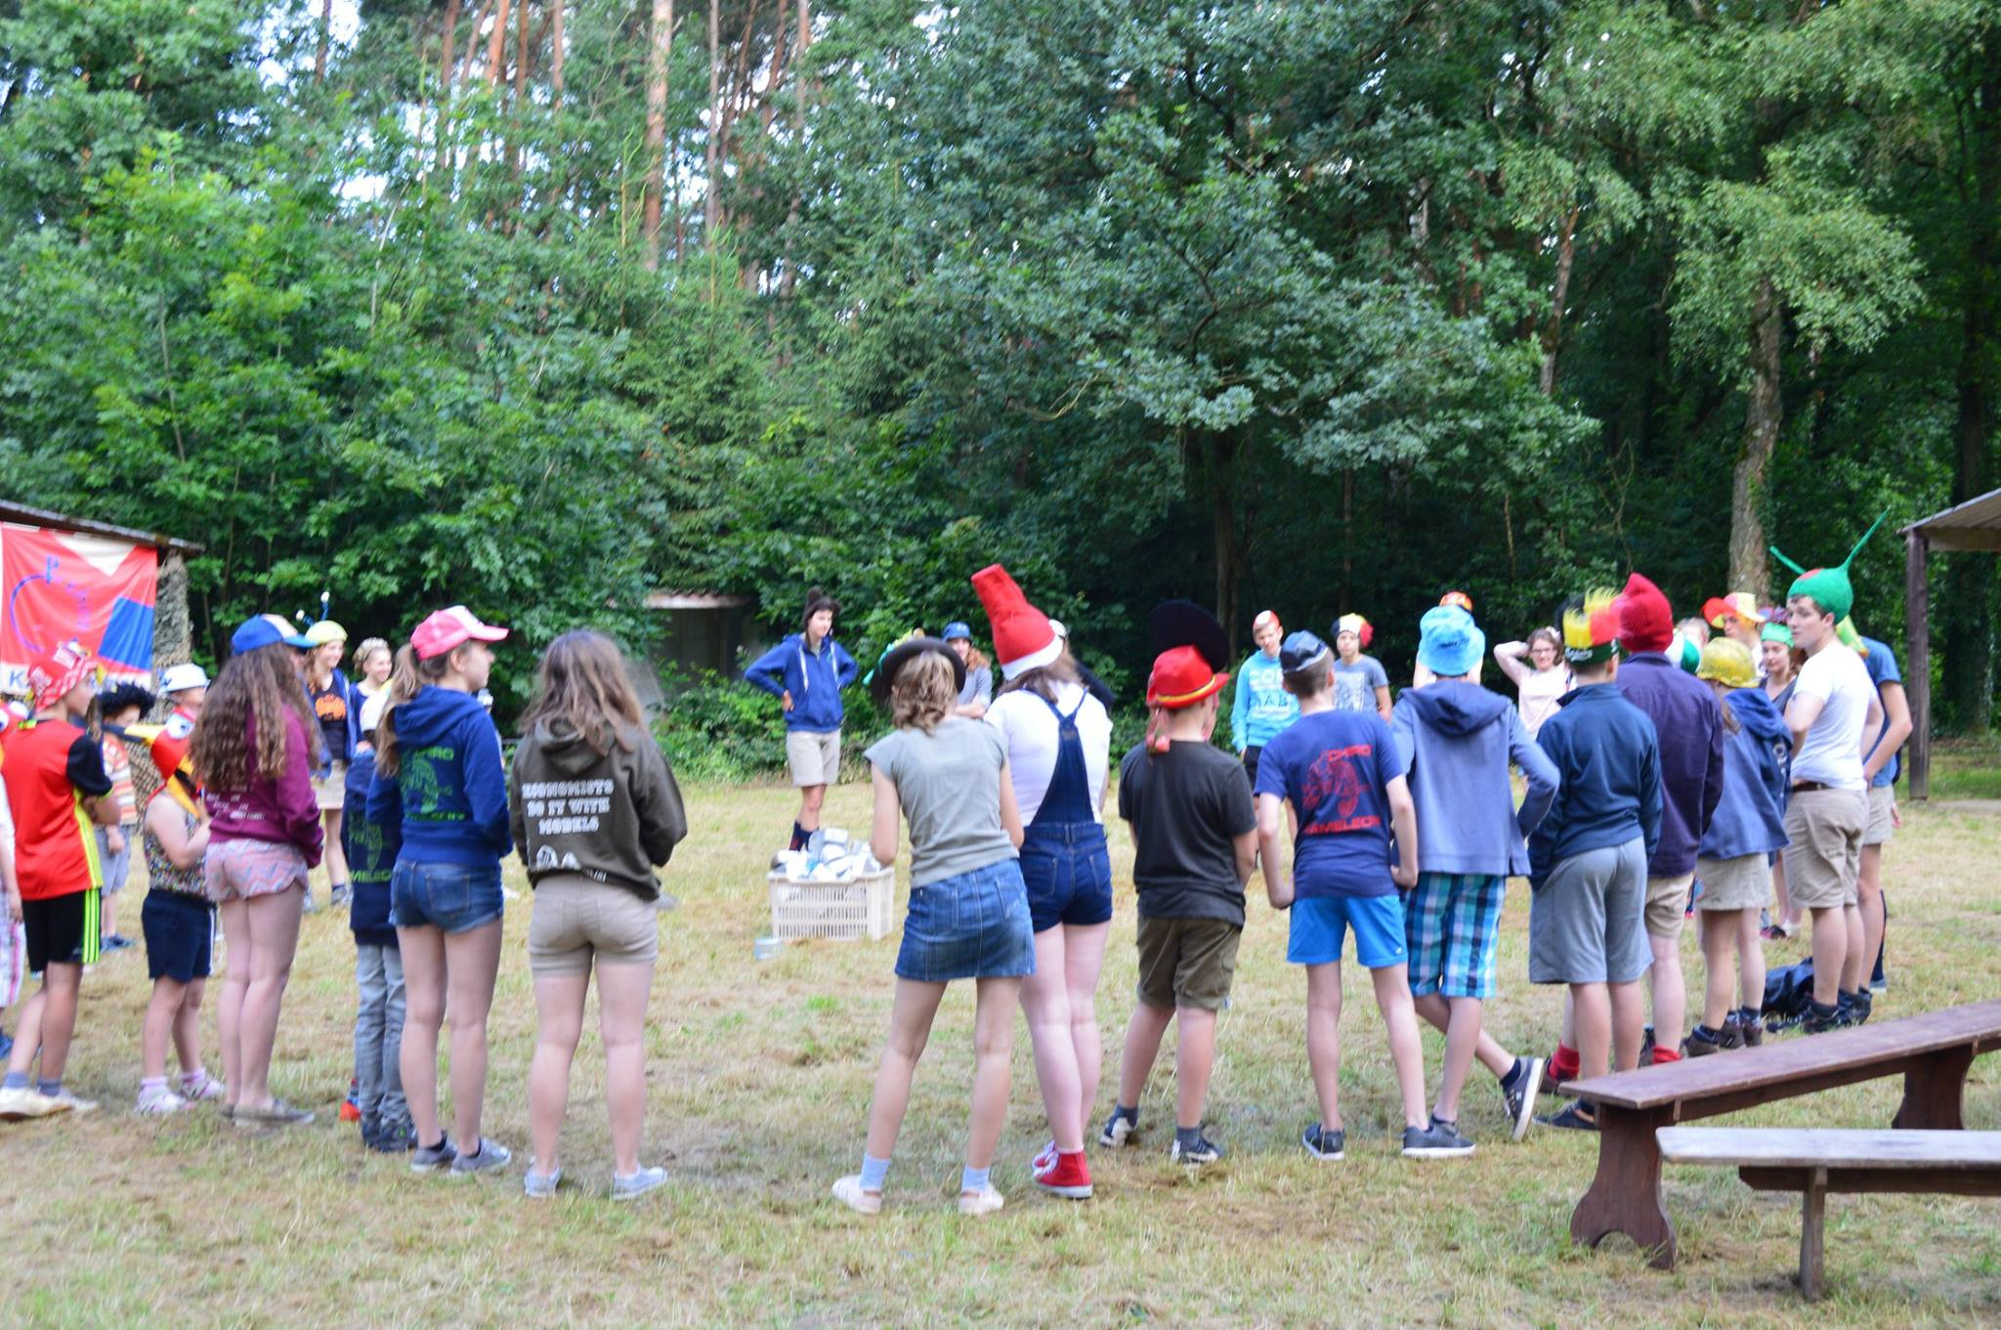
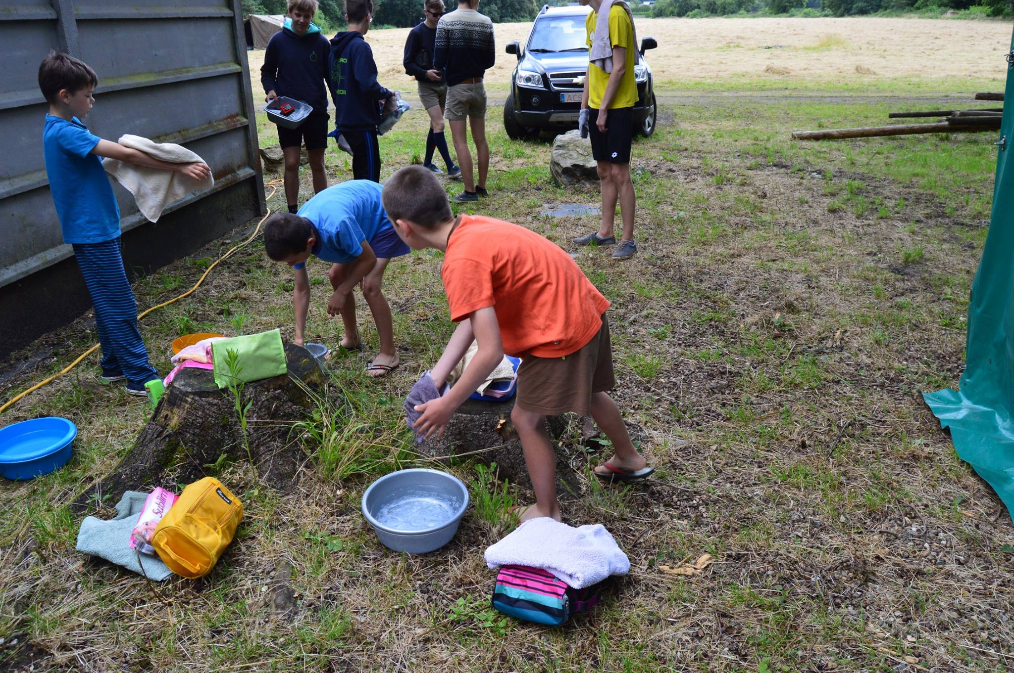

Slide 6

Communicatie met de ouders
Brieven en postkaartjes ontvangen is altijd heel leuk!
Je kan ons wel regelmatig volgen op de facebookpagina
Enkel in noodgevallen wordt er contact opgenomen met de ouders

Slide 7
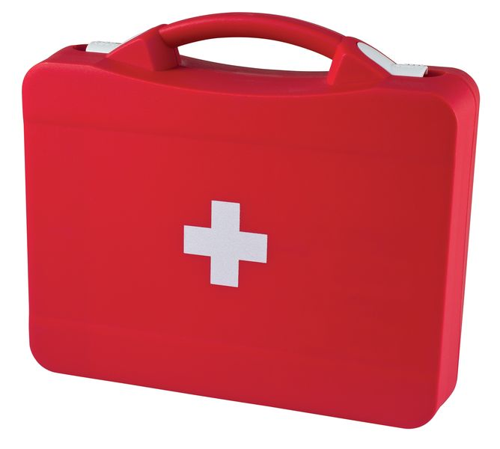
EHBO
We hebben een goed uitgeruste EBHO koffer mee op kamp
Tijdens het kamp kunnen de leden steeds terug bij leidster Selina

Slide 8
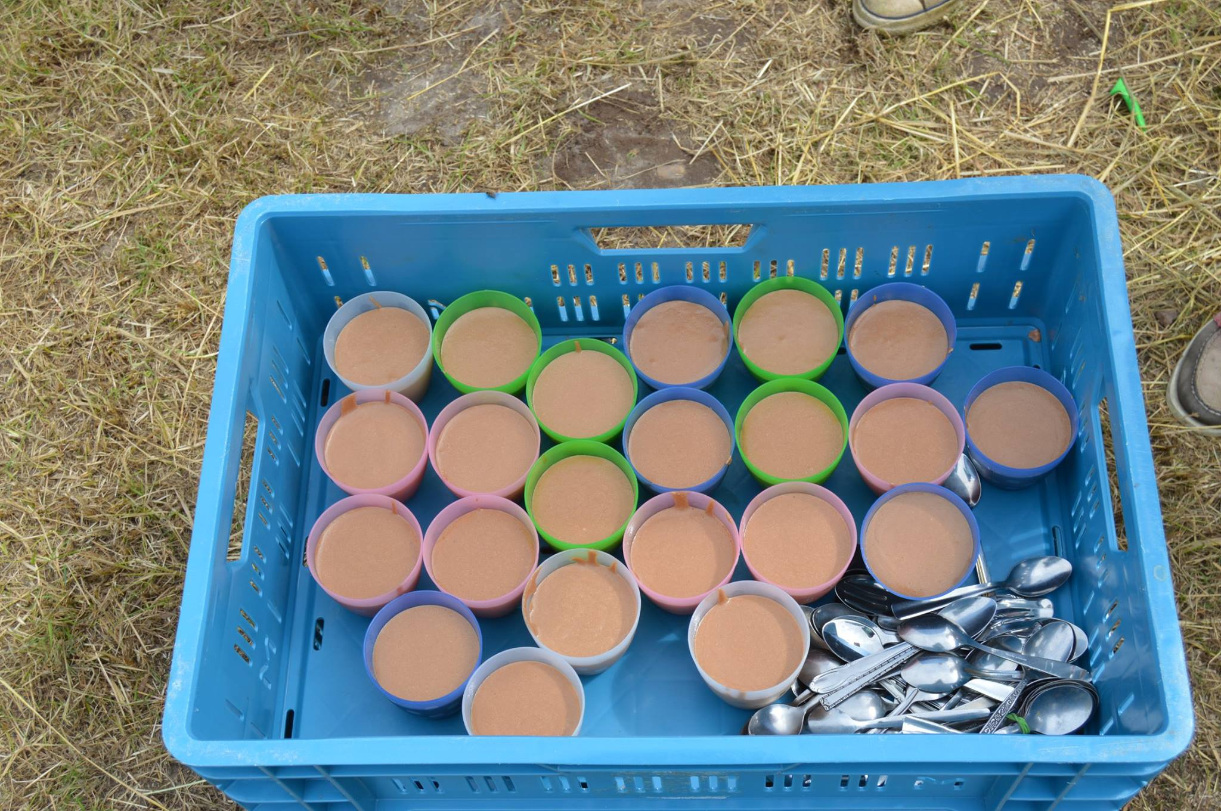
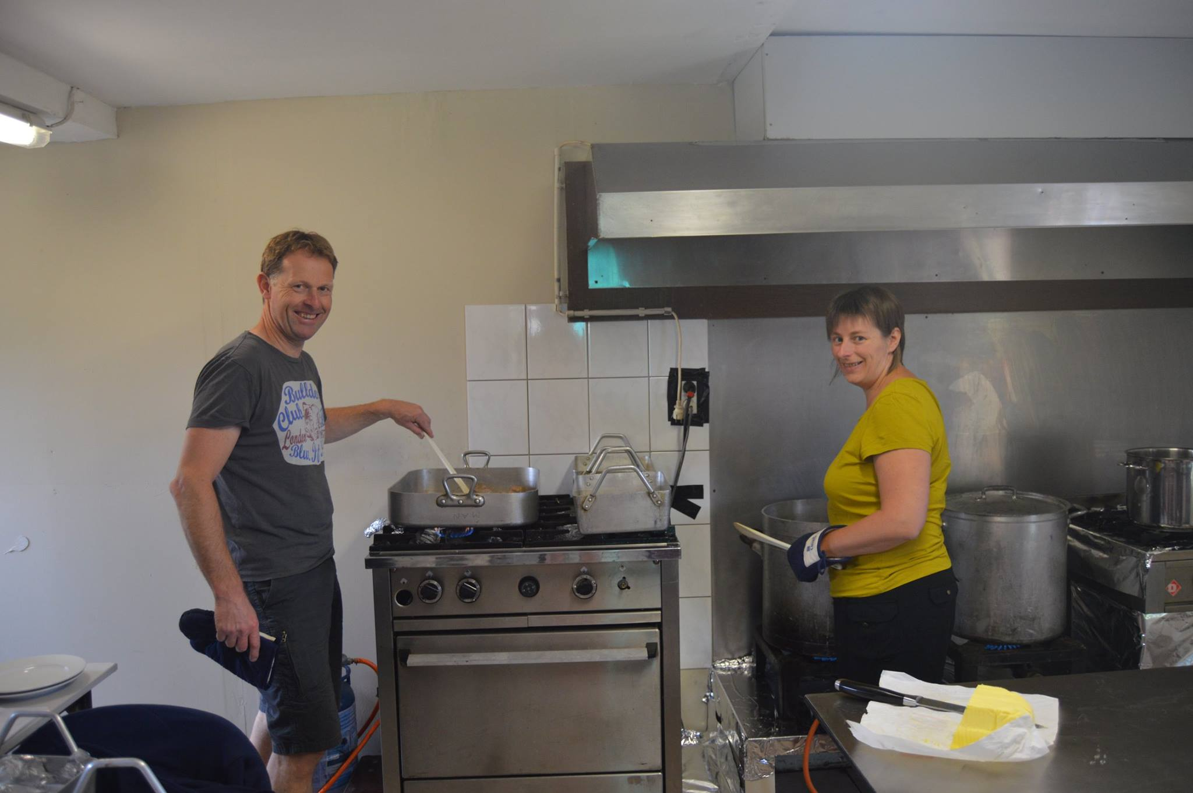

De koks
Veerle en Stefaan gaan dit jaar opnieuw mee als kookouder en zullen ons opnieuw verwennen

Slide 9
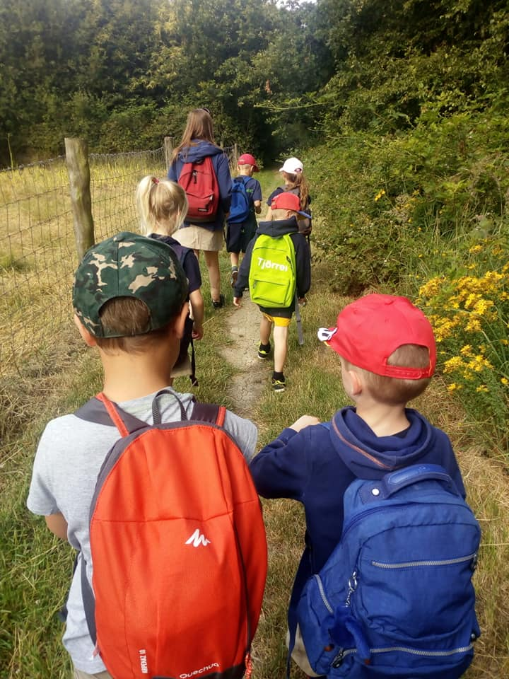
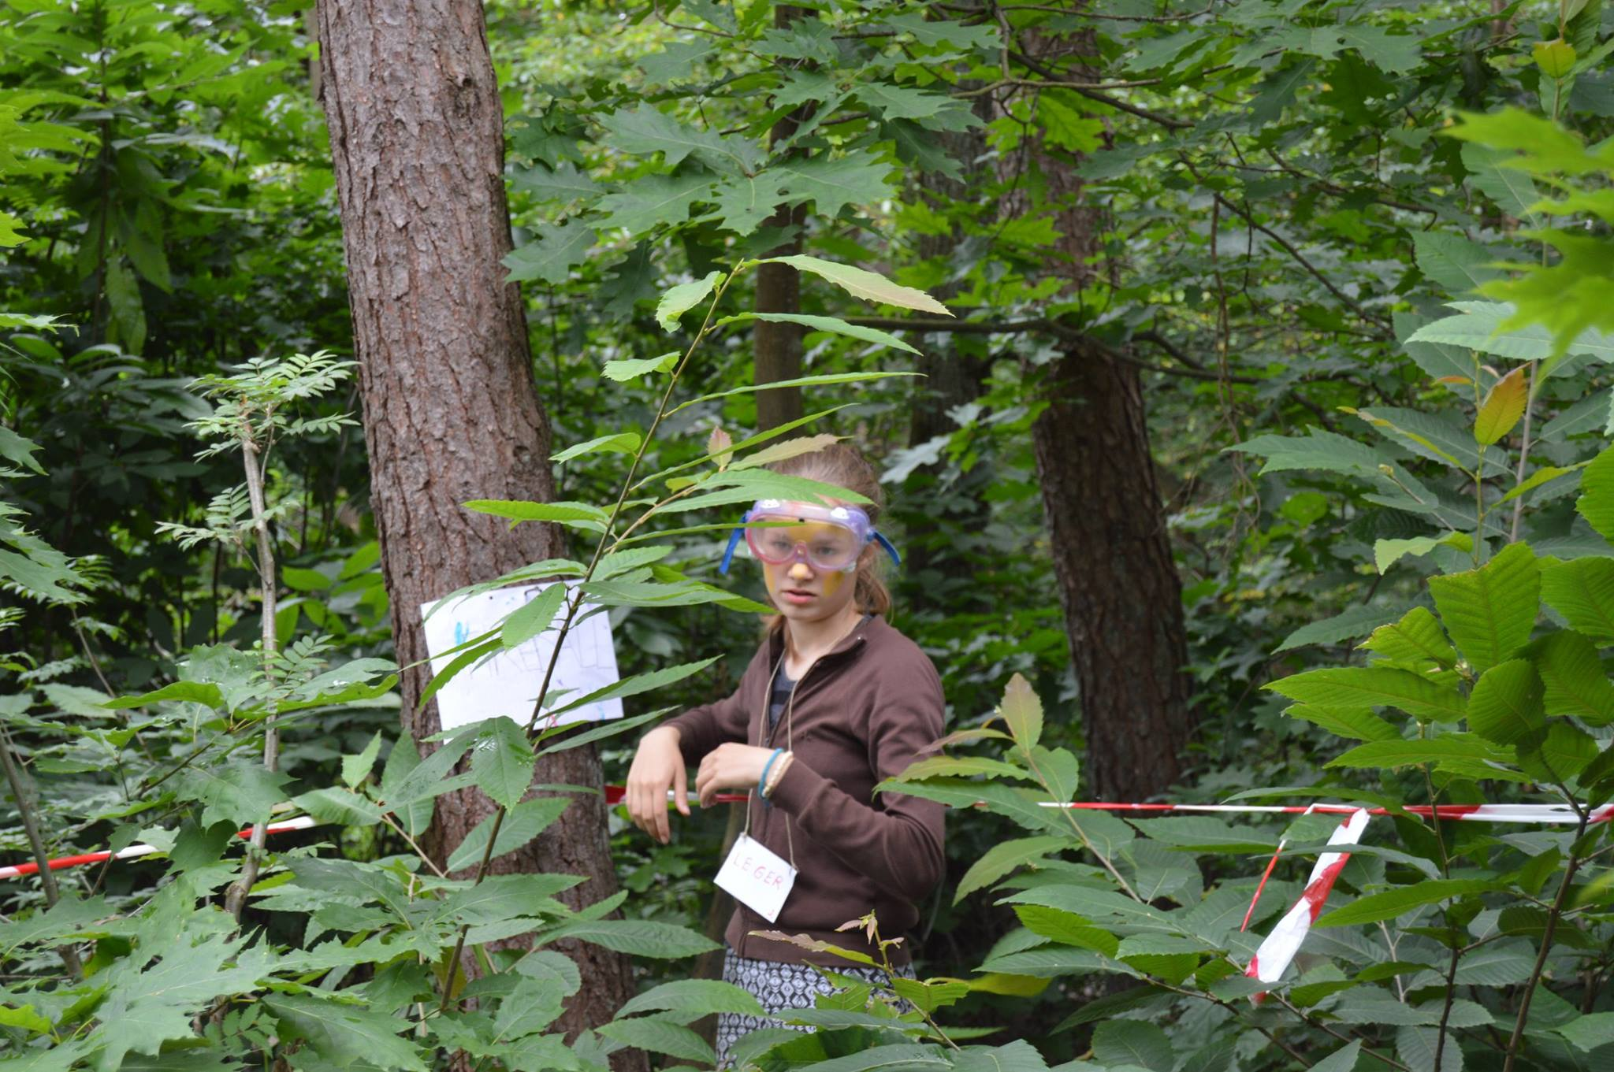
Bosspel,
dorpsspel,
zwemmen,
quiz,
modderspelletjes,
Trektocht,
Waterspelletjes,
Kampvuur ,
nachtspel
…
Zullen niet ontbreken op kamp ☺

Slide 10
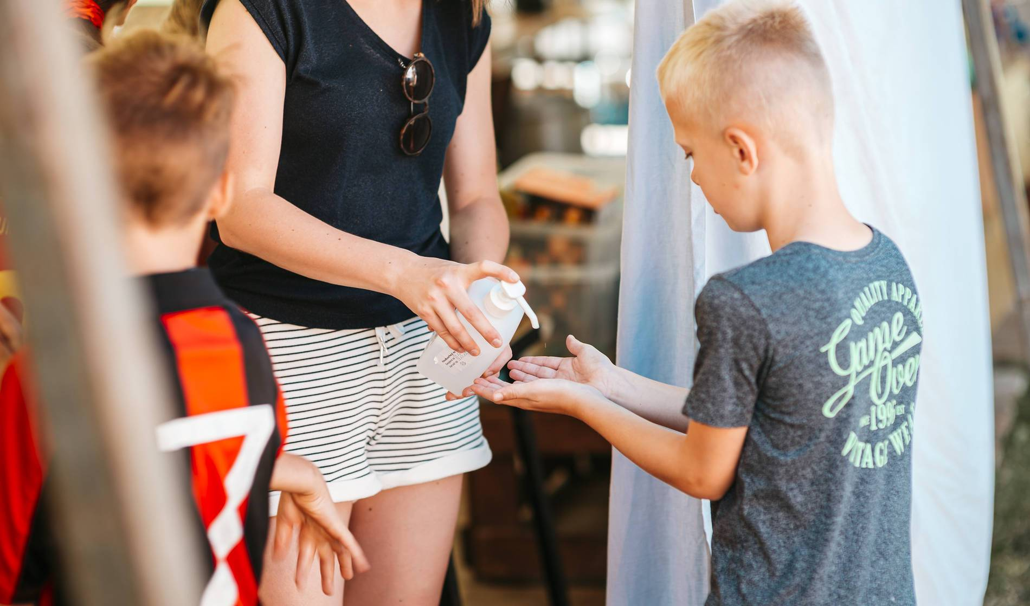
Corona
5 dagen voor kamp ziek? (verstopte neus, hoest, keelpijn, koorts, moeilijke ademhaling)
Ziek op kamp?
Aanwezigheidsregister
Extern contact vermijden
Afscheid aan het station, liefst in de auto

Slide 11
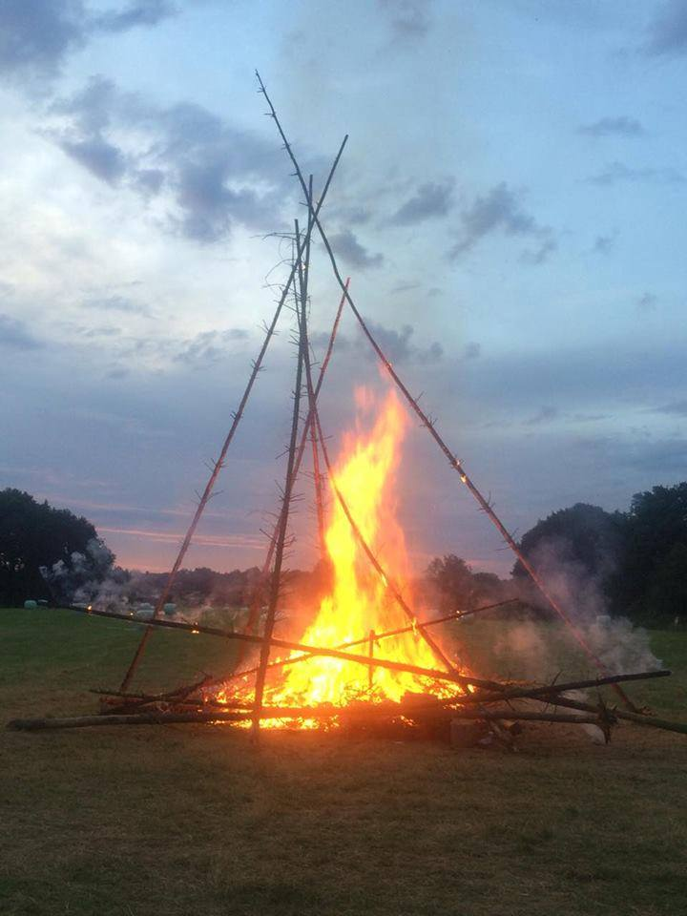
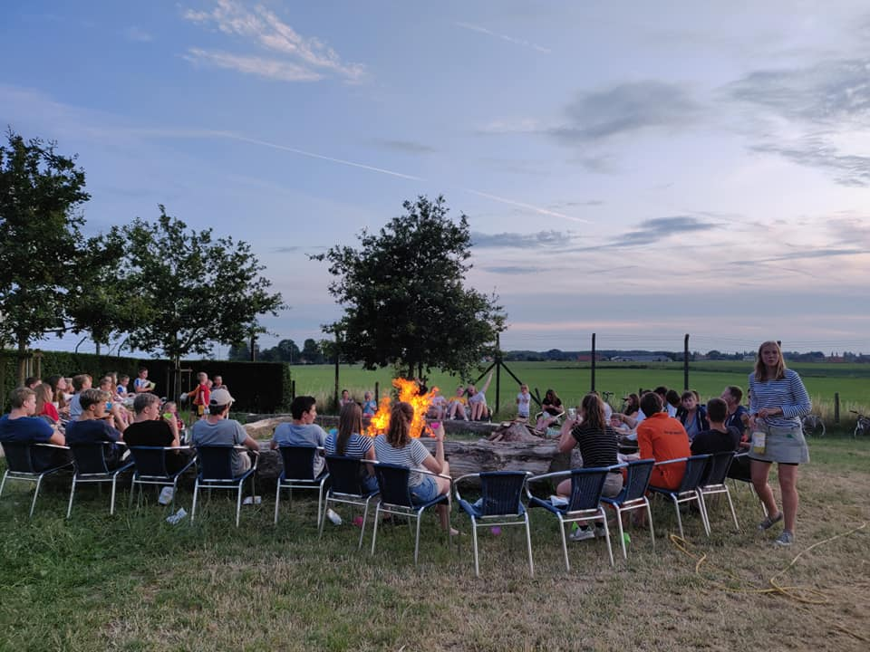
Na een 10 dagen spel en plezier keren we terug huiswaarts

Slide 12
ZIJN ER NOG VRAGEN?
warre.verstraete@gmail.com
Gsm: 0493 56 01 21
Of via facebook en deze website!

